Slide 1
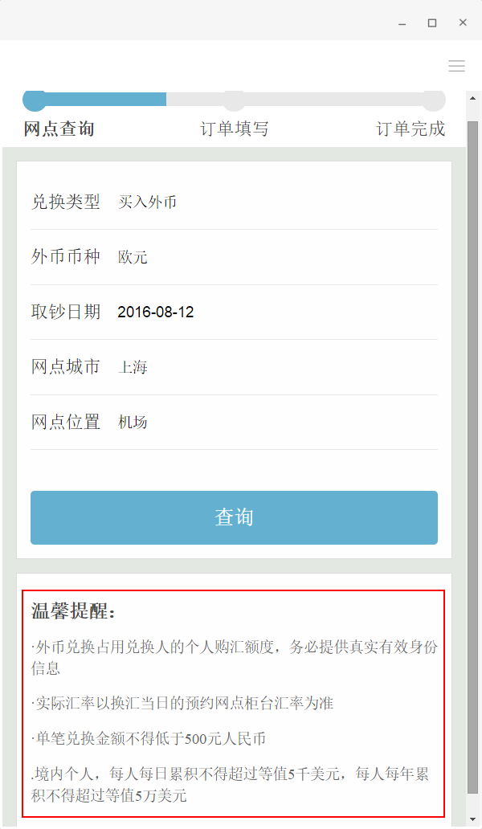
返回重新选择查询，原已设定的查询条件，提钞日期、城市、位置没有恢复，需重新选择。
温馨提醒：
外币兑换占用兑换人的个人购汇额度，务必提供真实有效身份信息
实际汇率以 换汇当日的预约网点柜台汇率为准
单笔兑换金额不得低于500元人民币
境内个人，每日换汇累积不得超过等值5千美元，每年累积不得超过等值5万美元

Slide 2
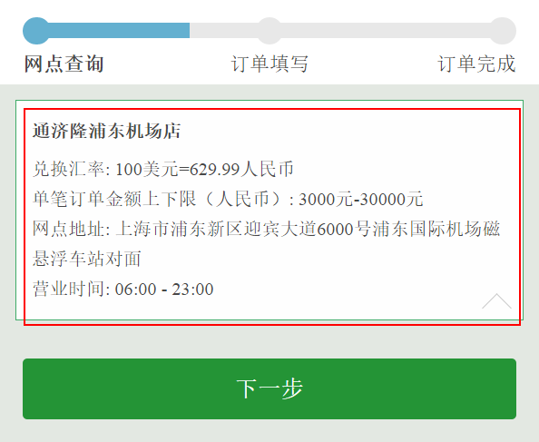
通济隆浦东机场出发层店
兑换汇率： 100美元 = 626.99人民币
单笔手续费：50元人民币
单笔订单金额上下限（人民币）：30,000元 – 3,000元
网点地址：上海市浦东新区迎宾大道600号浦东机场磁悬浮对面
营业时间：06:00 – 23:00
网点排序定义：
1、汇率最优的网点置顶，贴“最优兑换”标签。* 买入外币，汇率数值最小的最优。卖出外币，汇率数值最大的最优；
2、如汇率相同，按手续费高低排序，费用低的优先；

Slide 3
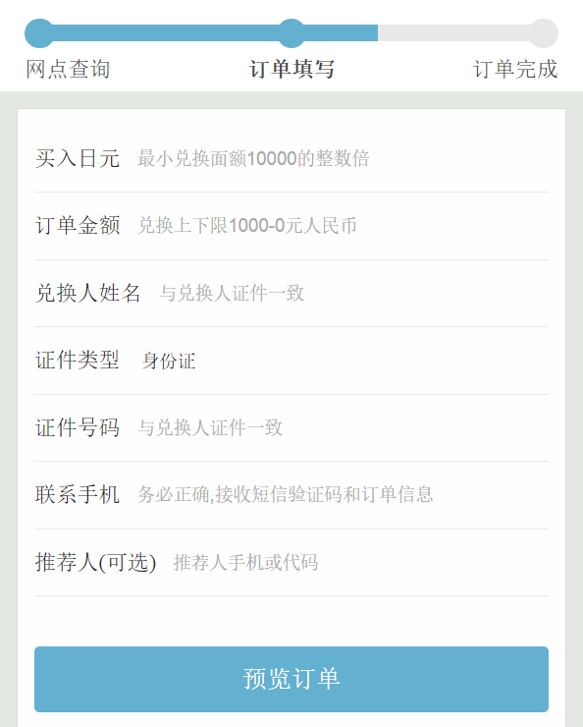
最少1,000元人民币

Slide 4
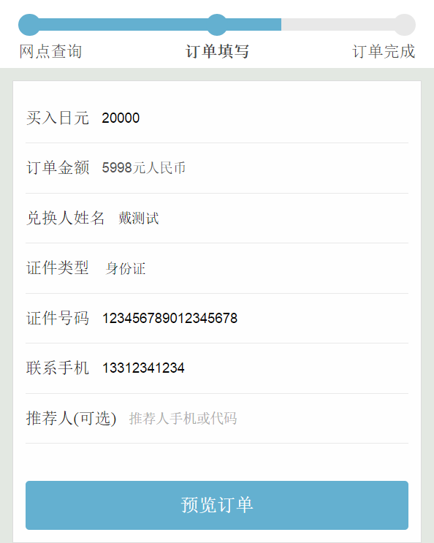
推荐人。。。这个输入项可以删掉。判定是否来自渠道推介的唯一来源是扫描渠道的推广二维码。

Slide 5
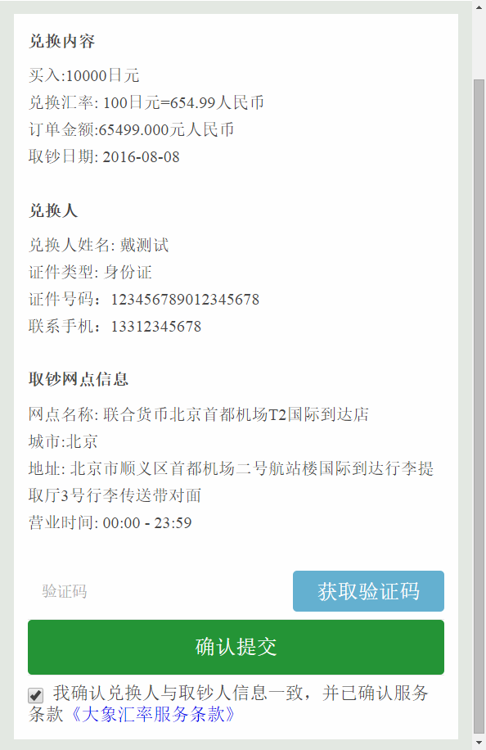
单笔手续费： 50元人民币

Slide 6
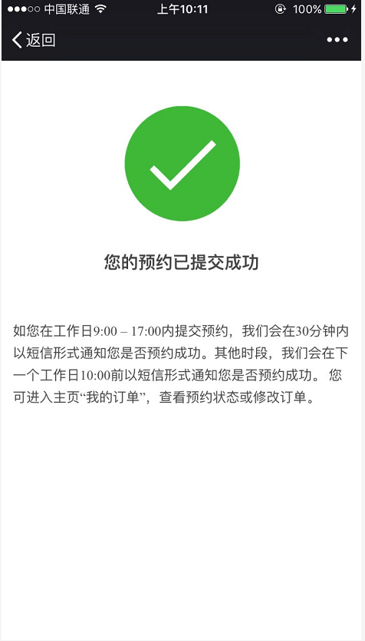
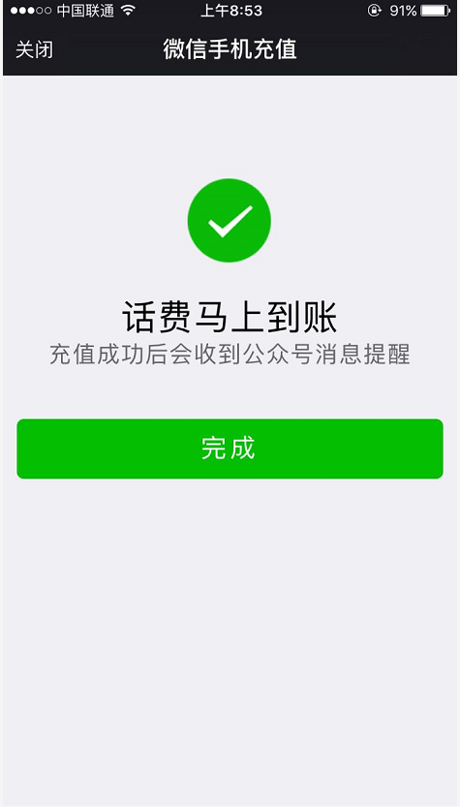
参考微信手机充值，增加跳转按钮或别的技术手段，避免用户回退返回，解决重复提交订单的问题。

Slide 7
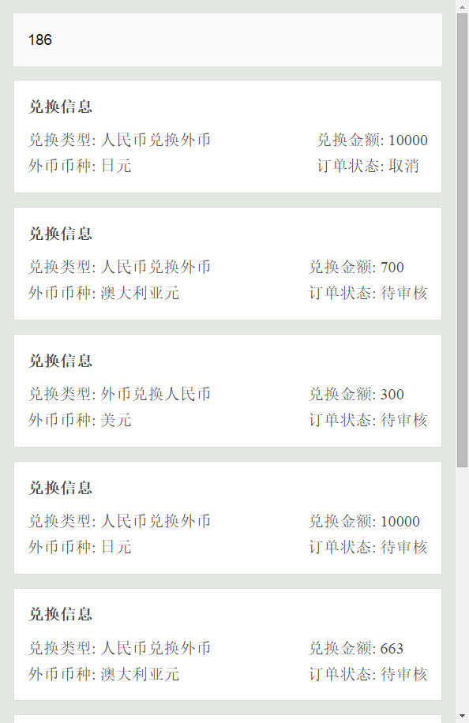
订单编号：A0000001

Slide 8
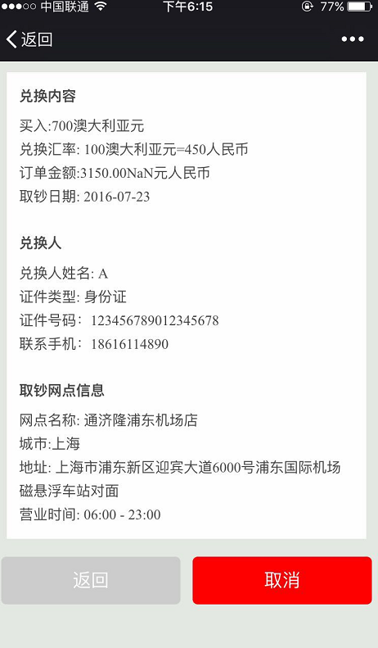
单笔手续费： 50元人民币

Slide 9
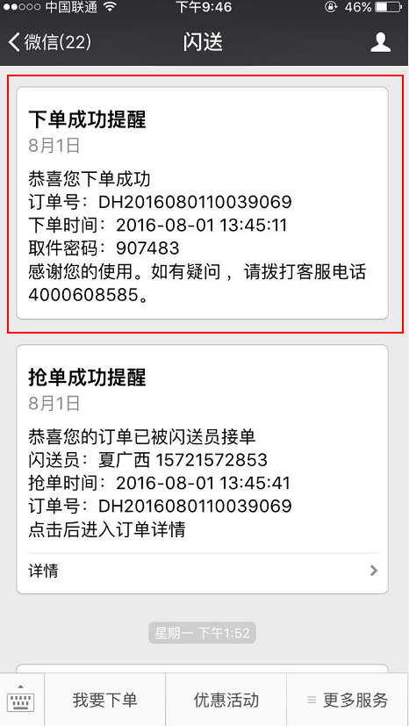
以微信消息，将订单内容推送至用户的公众号内。右图红框中内容为参考案例
预约提交提醒
8月1日
订单号：XXX
买入XXX 日元
提钞网点：联合货币北京首都机场T2航站楼出发层门店
取钞日期：2016-8-17
感谢您的试用。查看“我的订单”，了解更多详情。
订单审核后，以微信消息，将审核结果推送至用户的公众号内。
预约成功提醒
8月1日
订单号：XXX
点击后进入订单详情
------------------------------------
详情
点击详情，打开新的网页，内容格式参考下一页：

Slide 10
审核已通过，预约成功
-------------------------------------------
订单号：XXX
买入XXX 日元
订单金额： XXX.XX 元人民币
单笔手续费：50元人民币
取钞日期：2016-8-17
提钞网点：联合货币北京首都机场T2航站楼出发层门店
地址：北京首都机场T2航站楼出发层传送带对面
营业时间：06:00 – 23:00
兑换人：张三
证件类型：身份证
身份证号：123456789012345678
联系手机号：13312341234
审核未通过，预约失败
-------------------------------------------
订单号：XXX
买入XXX 日元
兑换人：张三
证件类型：身份证
身份证号：123456789012345678
很遗憾，您的兑换预约因为以下原因无法继续。
XXXXXXXXXXXXXXXXXXXX

Slide 11
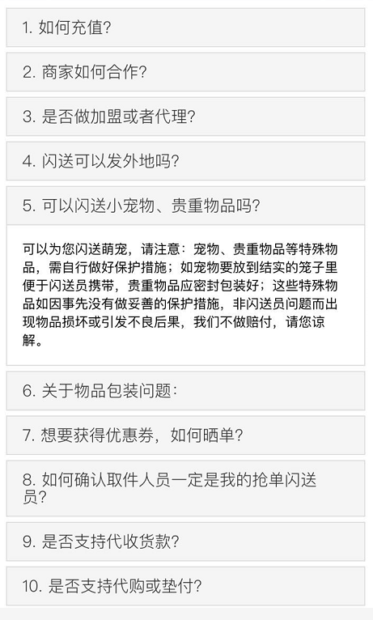
微信端，更多服务 - 常见问题

Slide 12
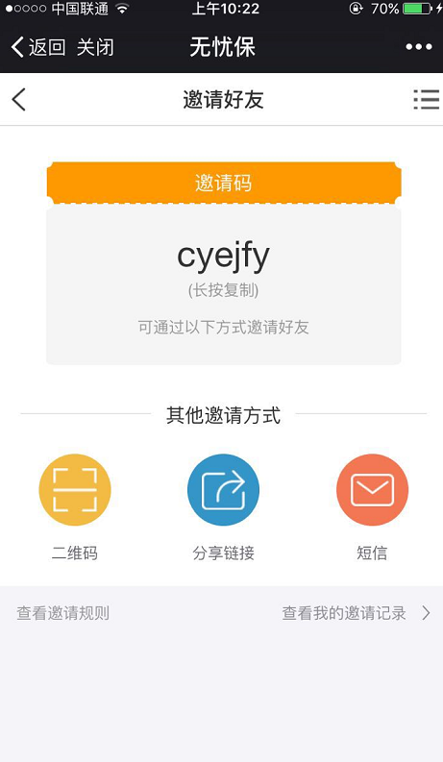

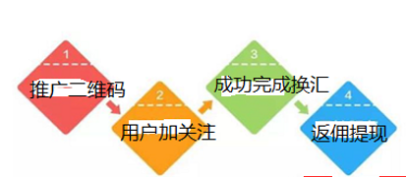
微信端，更多服务 - 我的返佣 – 渠道注册
大象汇率
大象汇率
推广大象汇率，轻松获取返佣
您已注册成功！
渠道注册成功提醒
8月1日
绑定的手机号 XXXXX
点击后进入详情
------------------------------------
详情
<<
<< 注册成功
查看返佣规则 >>
绑定的手机号
13212341234
请输入手机号
请输入短信验证码
获取验证码
完成
注册
发送给好友
查看返佣规则
返佣提现
查看返佣规则
Notes:
1、未注册渠道，查看“我的返佣”，出现注册页面，如以上第二张图；
2、渠道注册成功，点击“完成”，跳转到公众号主页；
3、渠道注册成功，发送微信消息通知到公众号内，点击详情打开一个HTML5网页，预定义的图文消息，其中内嵌该用户的二维码；

Slide 13
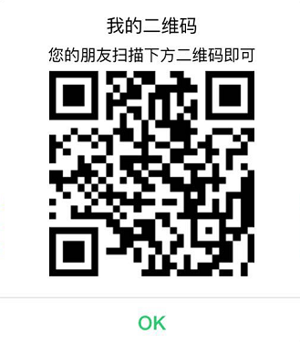
微信端，更多服务 - 我的返佣 – 渠道管理
大象汇率
大象汇率
大象汇率
大象汇率
返佣手机号修改成功。
修改返佣手机号
我的返佣
可提现金额：120 元人民币
已提现金额：200元人民币
请输入新的手机号
<<
请输入短信验证码
获取验证码
<< 修改手机号
返佣提现 >>
*注意
1、最少100元以上，才可提现；
2、提交提现后，佣金将在5个工作日内以话费充值到以下绑定的手机号；
3、已绑定的返佣手机号 13212341234；
完成
提交更新
发送给好友
全额提现
发送给好友
发送给好友
发送给好友
查看返佣规则
返佣提现
查看返佣规则
返佣提现
已绑定的返佣手机号 13212341234
修改
Notes:
1、已注册渠道，查看“我的返佣”，出现“我的二维码”，如以上第二张图；
2、用户提交提现后，佣金账户内“可提现金额”全部移至“已提现账户”，”可提现”账户清零。*大象汇率客服人工处理后，登录后台系统或数据库，标记提现已完成，再发出微信消息到对应的大象汇率公众号内，通知其提现已完成；
4、返佣手机号修改成功，点击完成，跳转至公众号主页面。

Slide 14
微信端，更多服务 - 我的返佣 – 返佣提现
大象汇率
大象汇率
大象汇率
我的返佣
可提现金额：120 元人民币
已提现金额：200元人民币
提现金额：120 元人民币
提现兑换手机话费
手机号码：133 1234 1234
提现申请已成功。
审核通过后，预计5个工作日到账。
>>
>>
*注意
1、最少100元以上，才可提现；
2、提交提现后，佣金将在5个工作日内以话费充值到以下绑定的手机号；
3、已绑定的返佣手机号 13212341234；
预计5个工作日内到账
全额提现
立刻充值
完成
发送给好友
发送给好友
发送给好友
Notes:
1、点击立刻充值，弹出提示 “是否确认提现？”
2、点击完成，跳转至公众号主页面

Slide 15
微信端，更多服务 - 我的返佣 – 返佣通知
返佣通知提醒
8月1日
您的用户 （XXXX）提交了一笔兑换预约。
待以上交易完成后，返佣将自动充值到您账户。
进入我的返佣，查看可提现金额。
Notes:
返佣发生时，推送一个返佣通知消息至渠道公众号内。

Slide 16

微信端，用户加关注成功通知
Notes:
扫描二维码加关注，自动推动一条微信消息通知到公众号

